Slide 1
Реализация инклюзивного образования

Slide 2
Понятие «инклюзия»
Инклюзия (калька с англ. inclusion) – включение, добавление, прибавление, присоединение;
вовлечение в образовательный процесс каждого ученика с помощью образовательной программы, которая соответствует его способностям;
удовлетворение индивидуальных образовательных потребностей, обеспечение специальных условий.

Slide 3
Международные документы
Саламанкская декларация о принципах, политике и практической деятельности в сфере образования лиц с особыми потребностями
Дакарская рамочная концепция действий
Конвенция о правах инвалидов
ст.24 Конвенции «Государство обязано обеспечить равный доступ для всех детей с инвалидностью к образованию, и это должно происходить путем обеспечения инклюзивности системы образования».

Slide 4
Анализ зарубежного опыта
В 1971 г. в Италии был принят первый закон о праве детей с особыми потребностями на обучение в массовых школах.
Обязательное условие:
наличие команды поддержки классного руководителя;
разделение ответственности между родителями, педагогами, медицинским персоналом и представителями местного общества;
просвещение общества ;
наличие харизматичных лидеров на начальной стадии процесса.

Slide 5
Опыт Великобритании
На протяжении 20 лет с начала 1980-х система школьного образования в Ньюхэме изменилась принципиально:
исчезли специальные интернаты и специальные школы.
В Британии специальные школы охватывают 1,15% всех детей с ограниченными возможностями здоровья).
Общество отказалось от термина «необучаемый ребенок».

Slide 6
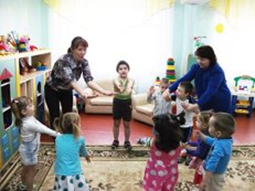
Опыт стран бывшего СССР
В 2000 г. в Латвии и Эстонии была принята доктрина инклюзивного образования, пересмотрен ряд положений, включены дополнения и изменения в закон об образовании и нормативные документы. Результатом этого стало увеличение числа учащихся с ОВЗ в массовых школах до 89 %; в коррекционных классах осталось 1,4 % детей, в специальных школах – 9,6 % (до 2003 г. в специальных школах обучалось более 14 % детей).
В Украине в 2009 г. стартовал первый проект по совместному обучению нормально развивающихся детей и детей с ограниченными возможностями здоровья «Инклюзивное образование для детей с особыми потребностями в Украине» Согласно законодательству дети с инвалидностью могут учиться в обычных школах.
В Азербайджане в 2000 г. были созданы экспериментальные площадки; итогом их деятельности в 2001 г. стал Закон об образовании детей с инвалидностью.

Slide 7
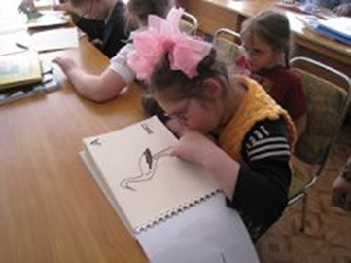
Отечественный опыт
В Самарской области образовательная политика региона формировалась по двум приоритетным направлениям:
1) обеспечение своевременного выявления и коррекции отклоняющегося развития;
2) создание в образовательных учреждениях условий, необходимых для внедрения интегрированных форм образования детей с отклонениями в развитии.
В Москве реализация программы интегрированного образования началась в 1990-х годах с создания с целью интеграции детей с ОВЗ в образовательную систему новых видов дошкольных образовательных учреждений – ДОУ компенсирующего и комбинированного вида.
В целях психолого-педагогического сопровождения детей с ОВЗ в округах г. Москвы были созданы центры психолого-педагогического и медико-социального сопровождения, накопившие за последние годы большой опыт работы с детьми с ОВЗ.
С 2002 г. в городе функционируют вариативные формы дошкольного образования – на базе групп кратковременного пребывания были созданы консультативные пункты, службы ранней помощи, лекотеки, группы «Особый ребенок», в которых получают образовательные услуги дети с ОВЗ.

Slide 8
Нормативно-правовая база
Конституция Российской Федерации
Закон «Об образовании в Российской Федерации» от 29.12.2012 № 273-ФЗ
Федеральный закон от 24 ноября 1995 г. 181-ФЗ «О социальной защите инвалидов в Российской Федерации»
Федеральный закон от 24 июля 1998 г. 124-ФЗ «Об основных гарантиях прав ребенка в Российской Федерации»
Федеральный закон от 6 октября 1999 г. 184-ФЗ «Об общих принципах организации законодательных (представительных) и исполнительных органов государственной власти субъектов Российской Федерации»
Федеральный закон от 6 октября 2003 г. 131-ФЗ «Об общих принципах организации местного самоуправления в Российской Федерации».

Slide 10
Принципы инклюзивного образования:
Принцип индивидуального подхода
Принцип поддержки самостоятельной активности ребенка
Принцип активного включения в образовательный процесс всех его участников
Принцип междисциплинарного подхода
Принцип вариативности в организации процессов обучения и воспитания
Принцип партнерского взаимодействия с семьей
Принцип динамического развития образовательной модели

Slide 11
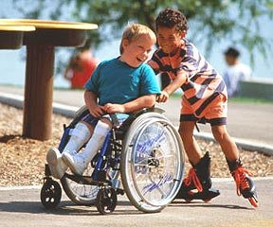
Задачи ФГОС ДО в отношении детей с ОВЗ

Slide 12
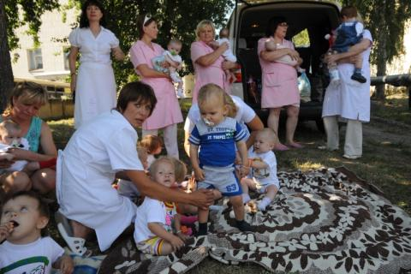
1-ый этап
Организационные процедуры
Анализ кадрового потенциала
Знакомство с семьями
Разработка образовательного маршрута для ребенка
Подписание договоров с родителями

Slide 13
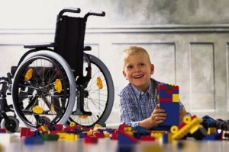
2-щй этап
Создание организационной модели
Методическое обеспечение
Повышение квалификации педагогов
Создание предметно-развивающей среды

Slide 14
Условия реализации инклюзивной практики
Профессиональная квалификация педагогов и специалистов, реализующих инклюзивный подход
Организация предметно-развивающей среды образовательного процесса
Организация отношений между участниками образовательных отношений

Slide 15
Критерии успешной реализации инклюзивной практики касаются всех категорий участников образовательного процесса:
все дети
родители детей с ОВЗ
родители всех детей, посещающих инклюзивную группу
педагоги
специалисты психолого-педагогического сопровождения
руководители образовательных учреждений
представители администрации образовательного учреждения
координаторы по инклюзивному образованию в окружном управлении образования, городском ресурсном центре, окружном методическом центре, ТПМПК

Slide 16
Инклюзивная практика

